Slide 1
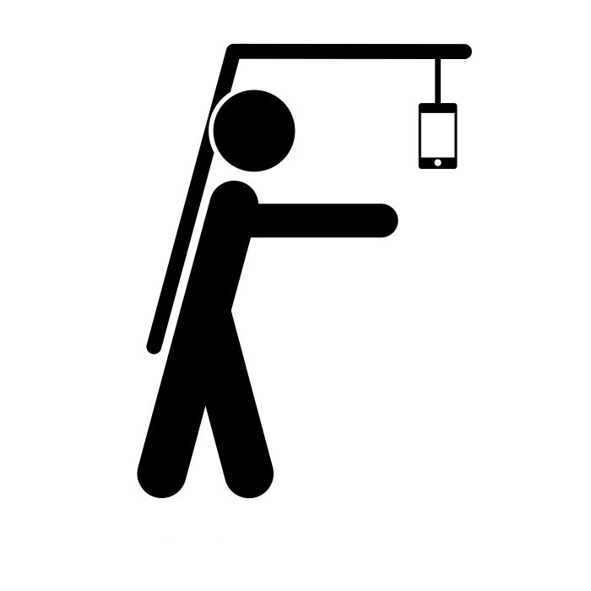
Addiction aux smartphones
Yosra ZEYRI NEMRI MSIot

Slide 2
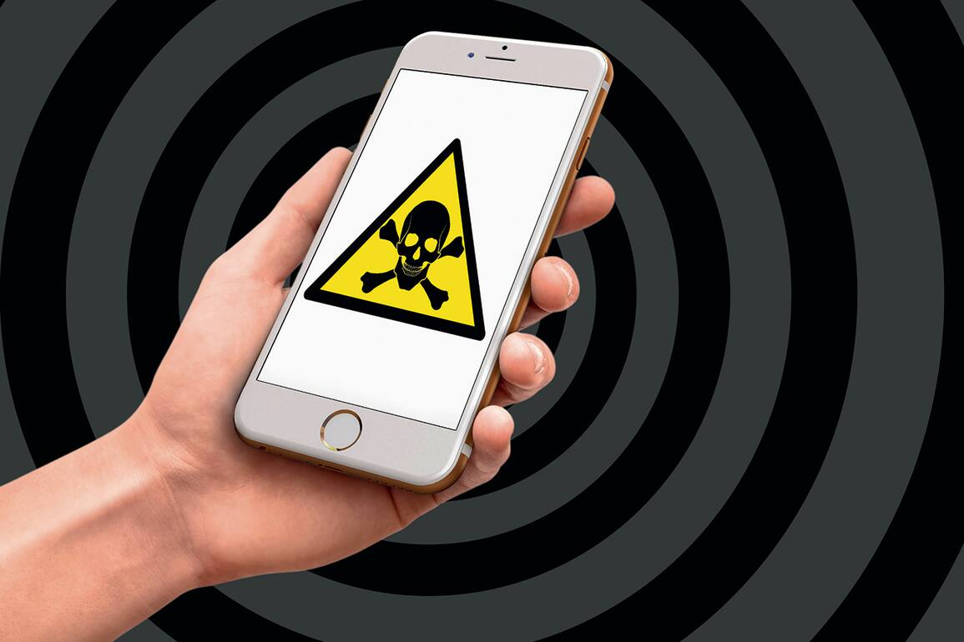
Plan
Addict au téléphone ? Vous êtes peut-être atteint de..
Quelques chiffres et statistiques
Signes
Impacts & risques
Traitements
Prévention
Conclusion

Slide 3
Addict au téléphone ? Vous êtes peut-être atteint de..
L’addiction au téléphone portable -> une pathologie si inquiétante
La nomophobie : la peur excessive d'être séparé de son téléphone mobile. Elle se développe chez les utilisateurs les plus accros, qui ne s’imaginent pas sans leur mobile.
Le syndrome de la sonnerie fantôme : La sensation que notre téléphone portable vibre, alors que ce n'est pas le cas.
La peur de manquer quelque chose (FOMO, fear of missing out) : une peur liée à la multiplication des notifications et autres alertes qui sont légion sur les smartphones. La simple idée de les manquer suscite une angoisse forte pour les plus connectés.
Notes:
Le syndrome des vibrations fantômes : souvent, nous avons l’impression que notre téléphone vibre, mais il n’y a aucun appel, aucune notification… Les spécialistes expliquent ce phénomène par une stimulation du cerveau qui prend les mouvements des vêtements que nous portons pour des vibrations de notre téléphone. Le portable devient « une extension du corps ».

Slide 4
2. Quelques chiffres et statistiques
% des utilisateurs de smartphones qui montrent des signes de nomophobie ?
66 %

Slide 5
% des utilisateurs de smartphones qui consultent leur téléphone dans l'heure qui suit leur réveil ou leur coucher ?
87 %

Slide 6
% des utilisateurs qui admettent avoir envoyé au moins une fois un SMS au volant ?
75 %
Notes:
1 conducteur sur 2 déclare utiliser son téléphone au volant, le risque d’accidents est multiplié par 3, près d’1 accident corporel sur 10 est lié à l’utilisation du téléphone au volant.

Slide 7
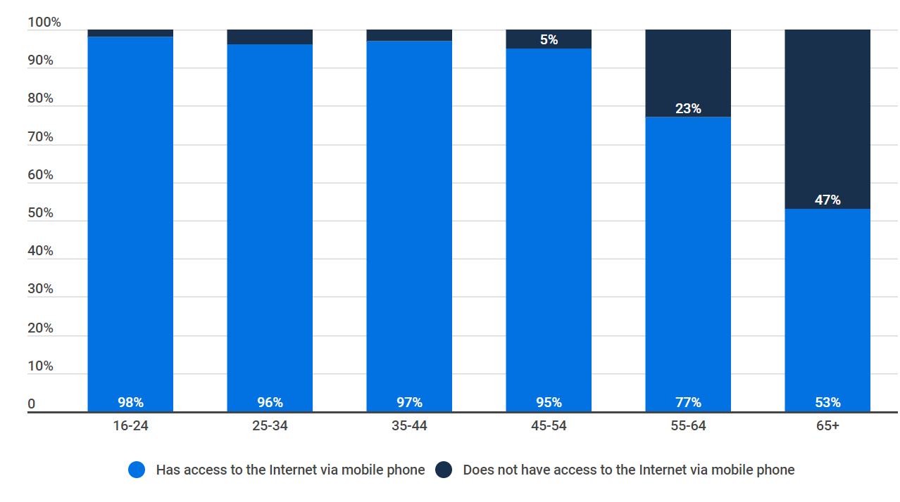
(Etude faite en 2020 à UK) Source : https://www.finder.com/uk/mobile-internet-statistics
Qui possède un smartphone ?

Slide 8
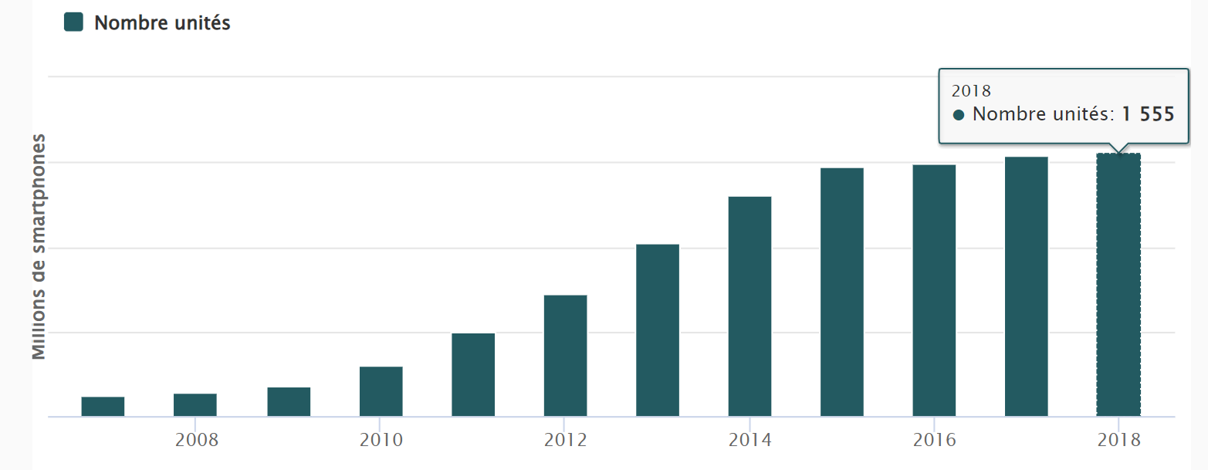
Source : ADEME, Gartner, International Data Corporation et Greenpeace
Nombre de téléphones portables vendus depuis 2007 dans le monde

Slide 9
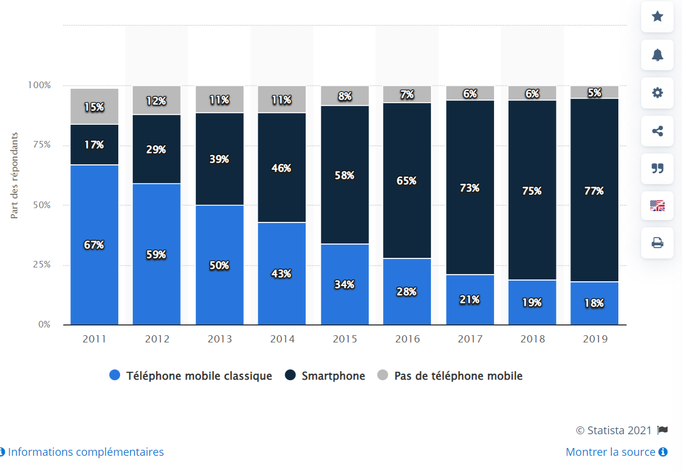
Source: https://fr.statista.com/statistiques/505125/types-de-telephones-mobiles-utilises-france/
Répartition de la population en France de 2011 à 2019, selon le type de téléphone mobile utilisé

Slide 10
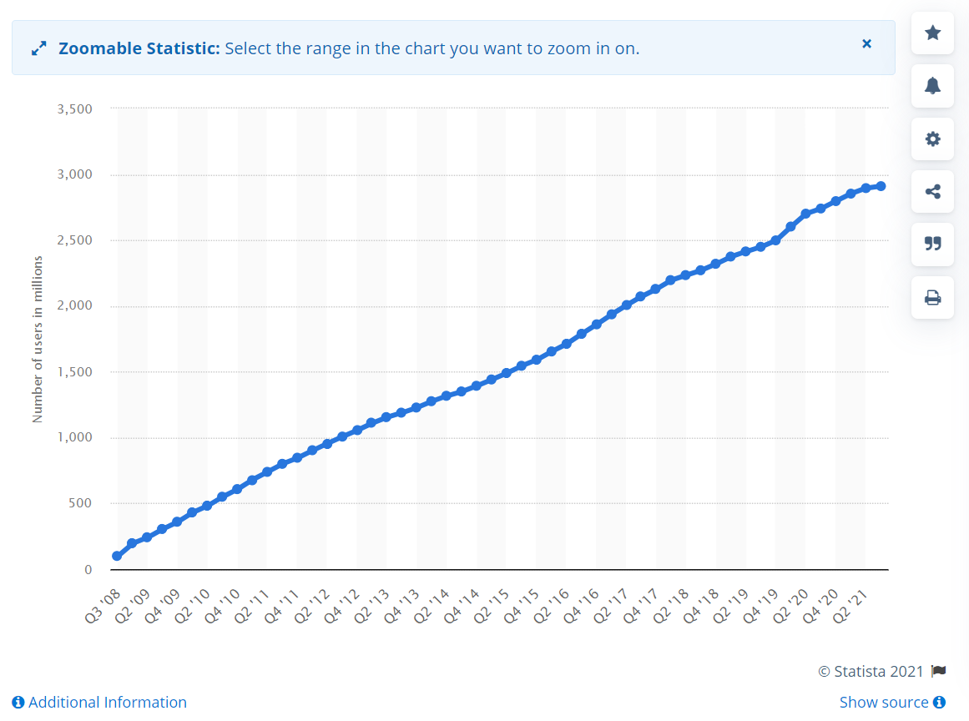
Source : https://www.statista.com/statistics/264810/number-of-monthly-active-facebook-users-worldwide/
Nombre d'utilisateurs actifs mensuels de Facebook dans le monde (en millions)

Slide 11
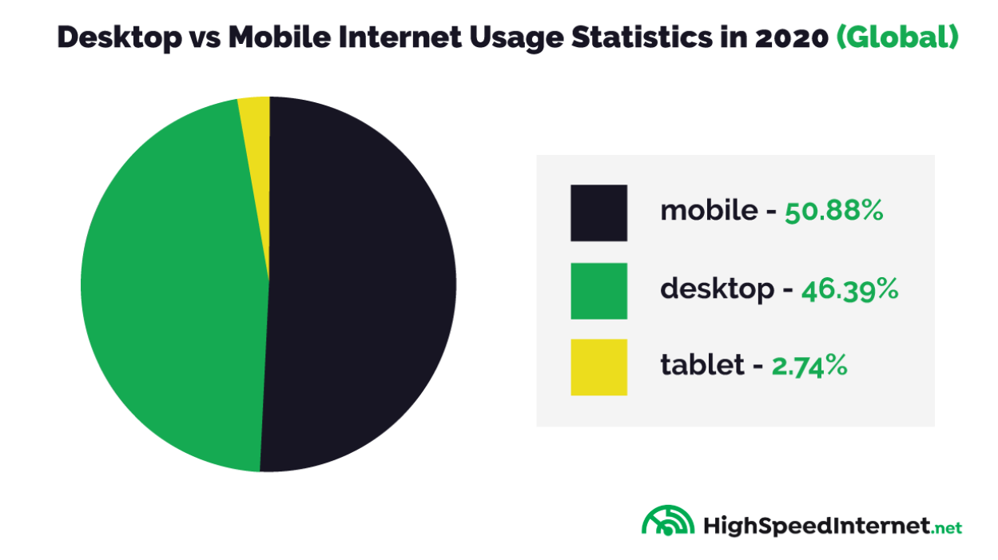
Source : https://www.highspeedinternet.net/desktop-and-mobile-internet-usage-statistics/

Slide 12
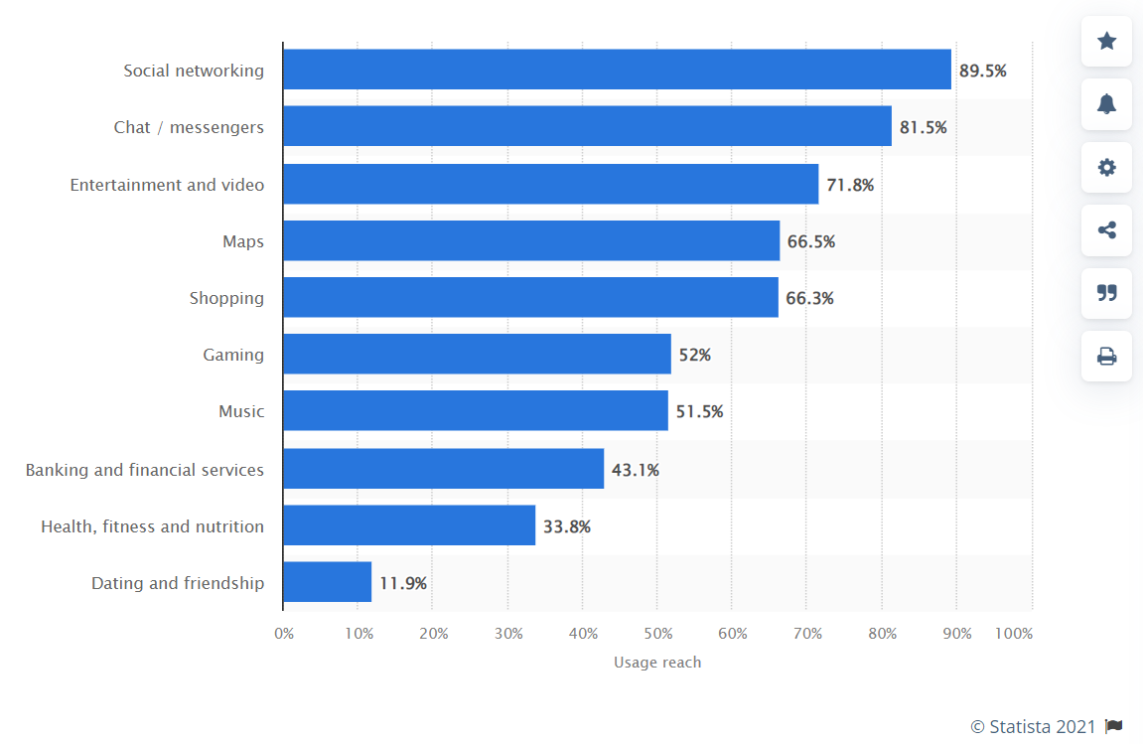
Source: https://www.statista.com/statistics/579302/top-app-categories-usa-reach/
Catégories d'applications les plus populaires aux États-Unis au 3e trimestre 2020, par taux d'utilisation

Slide 13
% des utilisateurs du e-commerce qui proviennent du mobile ?
60 %

Slide 14
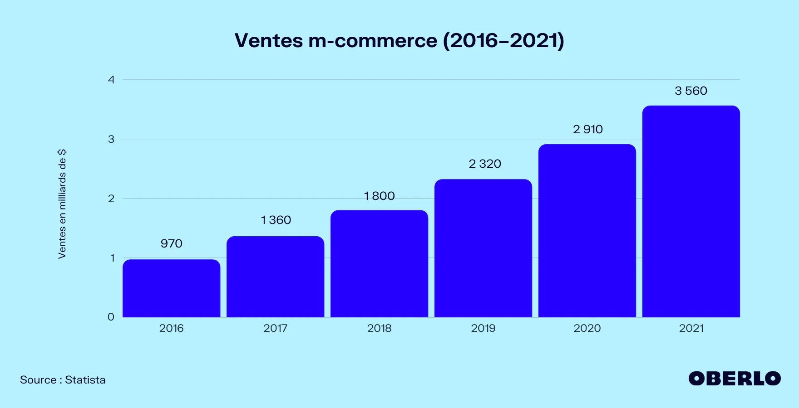
Source : https://fr.oberlo.ca/blog/m-commerce-chiffres

Slide 15
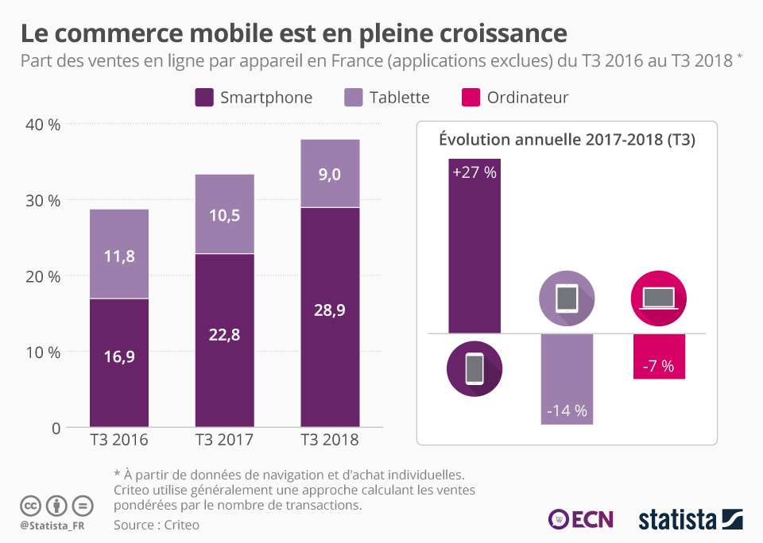
Source : https://fr.statista.com/infographie/17365/part-des-ventes-en-ligne-sur-mobile-en-france/

Slide 16
3. Signes
Utilisation incessante du téléphone, dans la rue, chez les commerçants, dans les transports, pendant les courses et parfois même chez un médecin.
Apparition d'une angoisse lorsqu'une anomalie ou un bug survient, lorsqu'on ne retrouve plus le téléphone ou qu'il est impossible de le recharger
Un besoin d'avoir son téléphone sur soi en permanence (dans leurs mains, proches de leur lit la nuit...)
Un besoin irrépressible de devoir répondre au téléphone, aux mails, aux messages...
Un repli sur soi
Des signes de panique comme une sensation d'étouffer, une transpiration excessive ou une accélération de la fréquence cardiaque en cas de perte ou d'oubli du téléphone.

Slide 17
Impact & risques 4. Impacts et risques
Portables et santé : la controverse !! - Risque de tumeur cérébrale: 10 % à 80 % du rayonnement électromagnétique du téléphone portable pénètre d’environ 5 centimètres dans le cerveau d'un adulte beaucoup plus chez les enfants en pleine croissance. - Maux de tête - Troubles auditifs - Picotements de la peau - Troubles visuels : Clignements, picotements, brûlures et fatigues oculaires, myopie.. - Pertes de mémoire - Troubles de la concentration et risques d’inattention - Bourdonnements d'oreilles - Troubles du sommeil - Troubles musculosquelettiques
Notes:
Le DAS (débit d'absorption spécifique)
Le DAS est un indice qui mesure le niveau de « radiofréquences » émis par un téléphone portable sur son utilisateur lorsqu’il fonctionne à pleine puissance. Son unité est le watt par kilogramme.
L’absorption de champs électromagnétiques produit une élévation de température des tissus (effet thermique).
Important : en France, faisant suite au décret du 8 octobre 2003, tous les téléphones mobiles en vente doivent présenter un indice DAS inférieur à 2 W/kg sur 10 g de tissu humain au niveau du tronc et de la tête.

Slide 18
Téléphone portable et grossesse : le danger est bien réel !! En comparant avec les enfants nés de mères n’utilisant pas de téléphones portables pendant leur grossesse, les chercheurs ont ainsi mis en évidence que les enfants nés d’utilisatrices de téléphones portables, avaient : - 27% de risque en moins d’avoir des difficultés à faire des phrases ; - 14% de risque en moins de développer une grammaire incomplète ; - 31% de risque en moins de présenter un léger retard de langage à l’âge de 3 ans.
Risques à l'échelle planétaire !! - Les piles et batteries des téléphones portables contiennent des polluants - Les téléphones portables consomment beaucoup d’énergie - Les émissions de gaz carbonique (CO2) engendrées par la production de 4 milliards de téléphones portables en sont estimées à 40 millions de tonnes, soit l’équivalent de 20 millions d’automobiles.
Notes:
7 milliards de téléphones ont été fabriqués dans le monde depuis 2007 !
Les téléphones portables consomment beaucoup d’énergie : en moyenne une heure de conversation est équivalente à l’énergie utilisée par un lave-linge à 40 degrés C.

Slide 19
5. Traitements
Eteindre plusieurs fois par jour pendant 15 minutes au début puis en augmentant progressivement ce temps pour arriver à des périodes de 1 heure.
Ne plus regarder votre téléphone en présence d'autres personnes
Désactiver les notifications
Mettre votre téléphone dans une autre pièce lorsque vous dormez : Votre premier réflexe en vous réveillant et de regarder votre portable ? Oubliez cela.
S’accorder des moments sans téléphone : Prenez du temps pour vous ! Votre téléphone n’est pas obligé de vous suivre partout.
Emporter une alternative sur soi : divertissez vous autrement !
Mettre votre téléphone en silencieux et le cacher

Slide 20
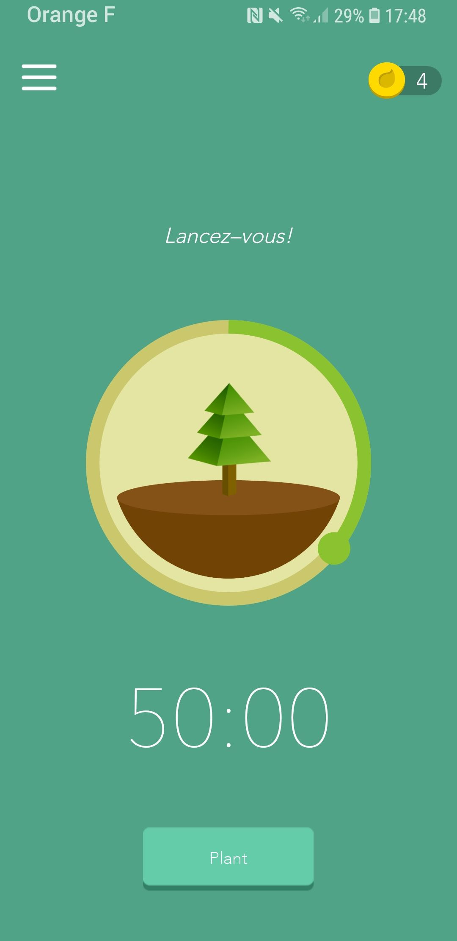
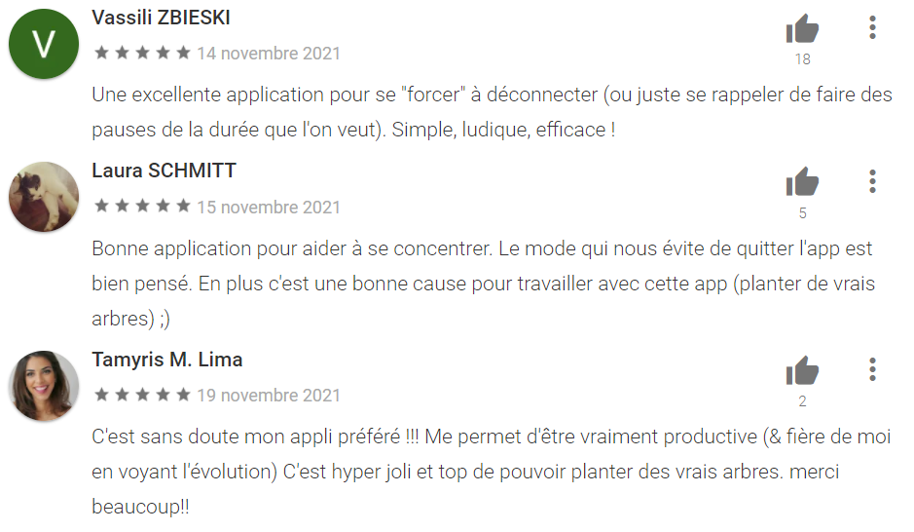
Décrocher de votre portable… avec votre portable : Forest : se présente sous la forme d’un jardin dans lequel on peut planter de la végétation. Chaque arbre ou arbuste nécessite que vous posiez votre téléphone sans y toucher un certains temps. Si vous touchez à votre téléphone pendant qu’un arbre pousse, celui-ci meurt.
Avis des utilisateurs

Slide 21
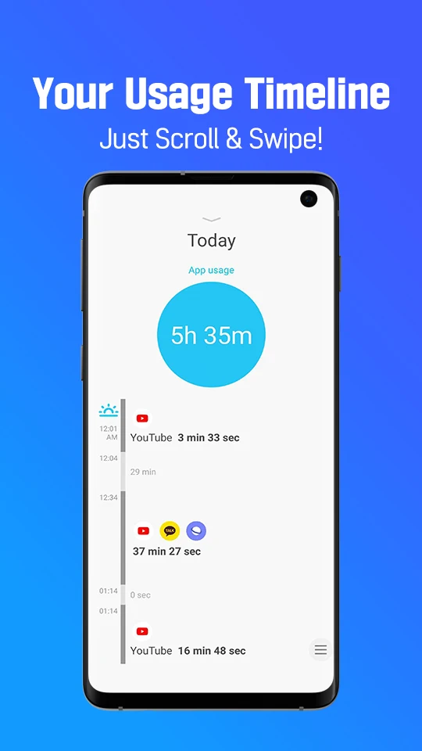
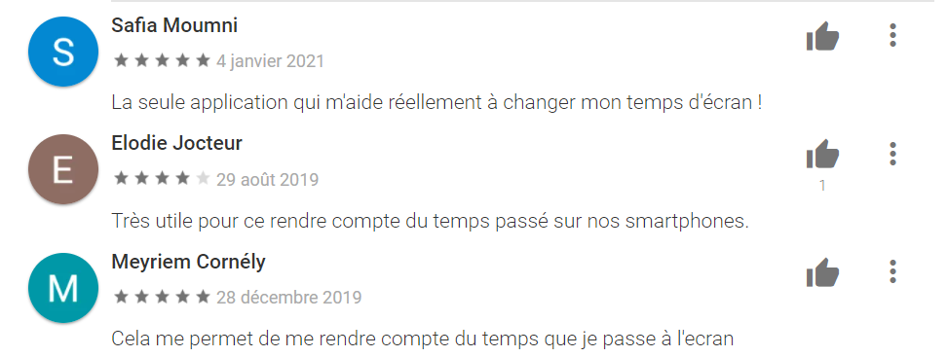
QualityTime vous permet de faire des statistiques sur l’utilisation de votre mobile. Elle vous permet par exemple de savoir combien de temps vous avez passé sur une application, et combien de fois vous l’avez ouverte aujourd’hui. De quoi prendre conscience du temps que vous accordez aux réseaux sociaux !
Avis des utilisateurs

Slide 22
Mais …
Dans des situations extrêmes d'addiction sévère de consulter un psychologue afin de se faire aider à contrôler ces symptômes.

Slide 23
6. Prévention
La prévention doit se faire dès la petite enfance par:
Apprentissage d'une utilisation modérée du téléphone portable et autres tablettes,
Instauration d’une notion de limite (durée, nombre de consultations…)

Slide 24
7. Conclusion
La bonne façon de maintenir un équilibre synergique entre la technologie et ses effets négatifs est de :
Comprendre sa nocivité, Développer la maîtrise de soi, Ne pas céder aux tentations futiles.

Slide 25
Sources
https://www.mapa-assurances.fr/Actualites/Sante/smartphone-ennemi-sante-mentale-ados
https://sante.journaldesfemmes.fr/fiches-sante-du-quotidien/2603025-nomophobie-definition-symptomes-causes-statistiques-consequences-test/
https://leftronic.com/blog/smartphone-addiction-statistics/
https://www.yubigeek.com/addiction-aux-smartphones-voici-la-solution
https://www.finder.com/uk/mobile-internet-statistics
https://www.highspeedinternet.net/desktop-and-mobile-internet-usage-statistics/
https://fr.statista.com/statistiques/505125/types-de-telephones-mobiles-utilises-france/
https://www.statista.com/statistics/579302/top-app-categories-usa-reach/
https://www.statista.com/statistics/264810/number-of-monthly-active-facebook-users-worldwide/
https://fr.oberlo.ca/blog/m-commerce-chiffres
https://fr.statista.com/infographie/17365/part-des-ventes-en-ligne-sur-mobile-en-france/
https://www.ecommerce-nation.fr/infographie-10-statistiques-m-commerce-briser-idees-recues/
https://www.sante-sur-le-net.com/reduction-dangers-telephone-portable-grossesse/
https://www.picbleu.fr/page/telephone-portable-avantage-inconvenient-impact-environnemental Rapport d'information n° 850 (2015-2016) de Mme la sénatrice Marie-Christine BLANDIN, fait au nom de la mission d'information, déposé le 27 septembre 2016.
https://balises.bpi.fr/le-smartphone-est-il-dangereux-pour-la-sante/

